Slide 1
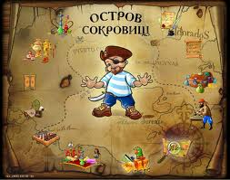
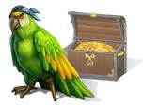
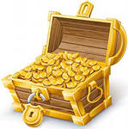
Кодирование информации
Остров сокровищ

Slide 2
Цель викторины
В Игре 5 туров. В каждом туре игры вы будете расшифровывать буквы, в конечном итоге в конце игры у вас составится слово. Это слово вы расшифруете и найдете код к учетной записи «Учитель», если вы сумеете войти в компьютер, вы нашли сокровище

Slide 3
Задание 1
Каждому ученику команды выдается координаты в 2- ой системе счисления, нужно
Перевести эти координаты в 10 – систему счисления,
Сократить эти координаты на 10,
Передать результат капитану команды.
Капитан собирает данные и на координатной плоскости ставит точки, соединяет их в соответствии с заданием и получает букву.
Сдает задание жюри, жюри оценивает по 5 балльной системе.

Slide 4
Задание 1 (пример)
Для примера, разложим число 10011₂ по степеням
основания для перевода двоичного числа в
десятичную систему счисления:
4 3 2 1 0 – номера разрядов
1 0 0 1 1₂ =1∙2⁴ + 0∙2³ +0∙2²+1∙ 2¹ +1∙2⁰=16+0+0+2+1=19
Каждую цифру умножаем на основание (число 2)в
степени = разряду, складываем произведения и
получаем десятичный эквивалент двоичного числа

Slide 5
Правильный ответ
№ точки | Двоичный код | Десятичный код
1 | (11110, 10100) | (3,2)
№ точки | Двоичный код | Десятичный код
2 | (11110, 110010) | (3,5)
№ точки | Двоичный код | Десятичный код
3 | (11110, 1010000) | (3,8)
№ точки | Двоичный код | Десятичный код
4 | (1000110, 1010000) | (7,8)
№ точки | Двоичный код | Десятичный код
5 | (1000110, 110010) | (7,5)
№ точки | Двоичный код | Десятичный код
6 | (1000110, 10100) | (7,2)

Slide 6
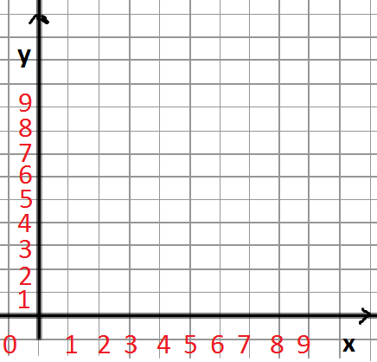
3
4
2
5
6
1

Slide 7
Правильный ответ
Б

Slide 8
Задание 2
Каждому ученику команды выдается число, записанное в 2- ой системе счисления, участнику нужно
Перевести его в 10-ю систему счисления,
Данные передать капитану команды,
Капитан выполняет сложение этих чисел,
Полученное десятичное число сопоставляем с кодовой таблицей, которая используется в системе Windows получаем букву.
Ответы капитан передает жюри

Slide 9
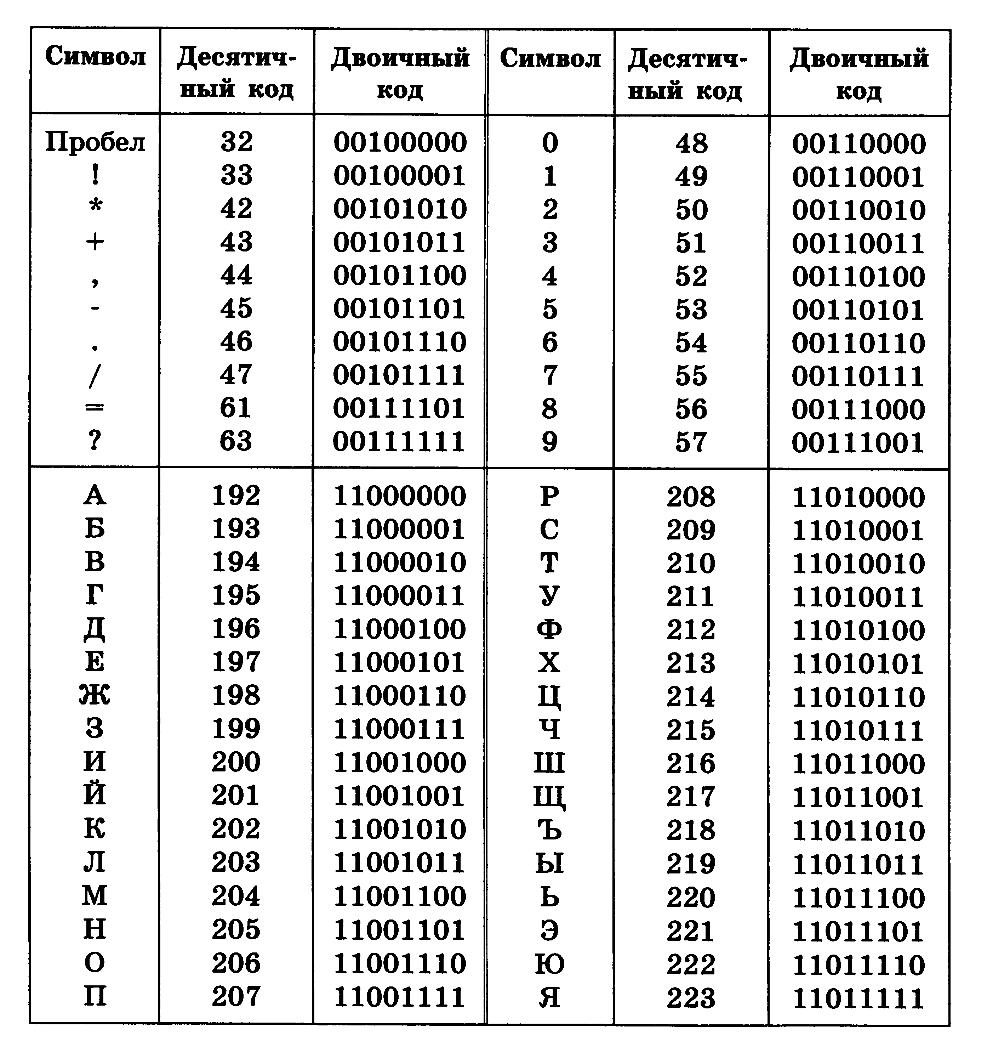
После перевода
100000 - 32
11111 - 31
100001 - 33
100011 - 35
100010 - 34
11011 - 27
32+31+33+35 + +34+27 = 192
Ответ: 192
Это буква А

Slide 10
Правильный ответ
А

Slide 11
Задание 3
Каждому участнику команды выдается число в 10-ой системе счисления, участнику нужно
Перевести число в 2-ю систему счисления,
Передать данные капитану, который должен построить черно-белое изображение, которому будет соответствовать указанные двоичные коды (закрасьте клетки)
Ответ капитан передает жюри

Slide 12
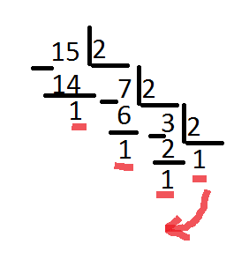
Задание 3 (пример)

Slide 13
После перевода в двоичную систему счисления мы получили
Десятичный код | Двоичный код
17 | 10001
19 | 10011
19 | 10011
21 | 10101
25 | 11001
17 | 10001

Slide 14
Правильный ответ
И

Slide 15
Задание 4
Капитану команды нужно выполнить компьютерный
эксперимент. «Определить закодированный цвет»
После того как вы правильно впишите все цвет, получите
от ведущего соответствующую букву.
Запустить Paint
Палитра – Изменит палитру
Щелкните по кнопке «Определить цвет»
Установите, какой цвет получится при следующих значениях основных цветов, которые указаны в бланке у компьютера, который закреплен за командой.
Цвет впишите в бланк, который лежит у вашего компьютера
Бланк с ответами передайте жюри

Slide 16
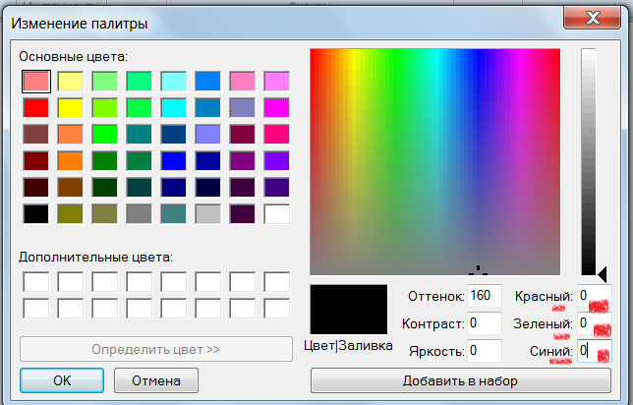
Изменение палитры

Slide 17
Правильный ответ
Серый
Белый
Желтый
Оранжевый
Фиолетовый
Розовый

Slide 18
Задание 5
В течение всего конкурса вы расшифровывали слово
У вас получилось какое-то слово
Перейдите в кодовую таблицу. Которая используется в системе Windows, которая есть у вас на столах.
Найдите числа в 10-ой системе счисления, которые соответствуют найденным вами буквам,
Сложите эти числа,
Найденное вами число является кодом, для входа в учетную запись «Учитель».
Если вход удалось произвести, то вы нашли сокровище.

Slide 19
Б - 193
+
А – 192
+
И – 200
+
Т – 210
=
795

Slide 20
Ответ
795

Slide 21
Спасибо

Slide 22
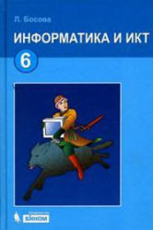
Список литературы
Информатика и ИКТ. Учебник для 6 класса. Босова Л.Л.
Рабочая тетрадь по информатике 6 класс Босова Л.Л

Slide 23
Ссылки на изображения
Изображение сундука http://ktelegraf.com.ua/uploads/posts/2014-01/1391199622_03-1.jpg
Изображение попугая http://runews.radeant.com/top/image/2008/01/29/ostrov-sokrovish-ii-1.jpg

